Slide 1

SISTEM MANAJEMEN LAYANAN WEB BERBASIS PLATFORM AS A SERVICE (PAAS) DENGAN API OPENSTACK

Slide 2
IDA BAGUS RATHU EKA SURYA WIBAWA
NIM. 1308605045
PROGRAM STUDI TEKNIK INFORMATIKA
JURUSAN ILMU KOMPUTER
FAKULTAS MATEMATIKA DAN ILMU PENGETAHUAN ALAM
UNIVERSITAS UDAYANA
BUKIT JIMBARAN
2021

Slide 3
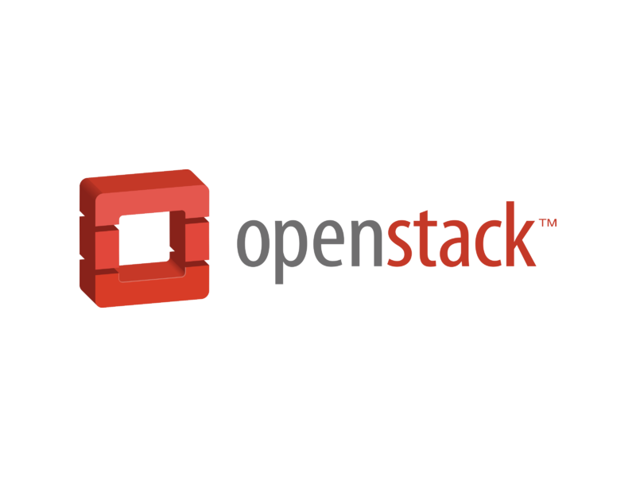
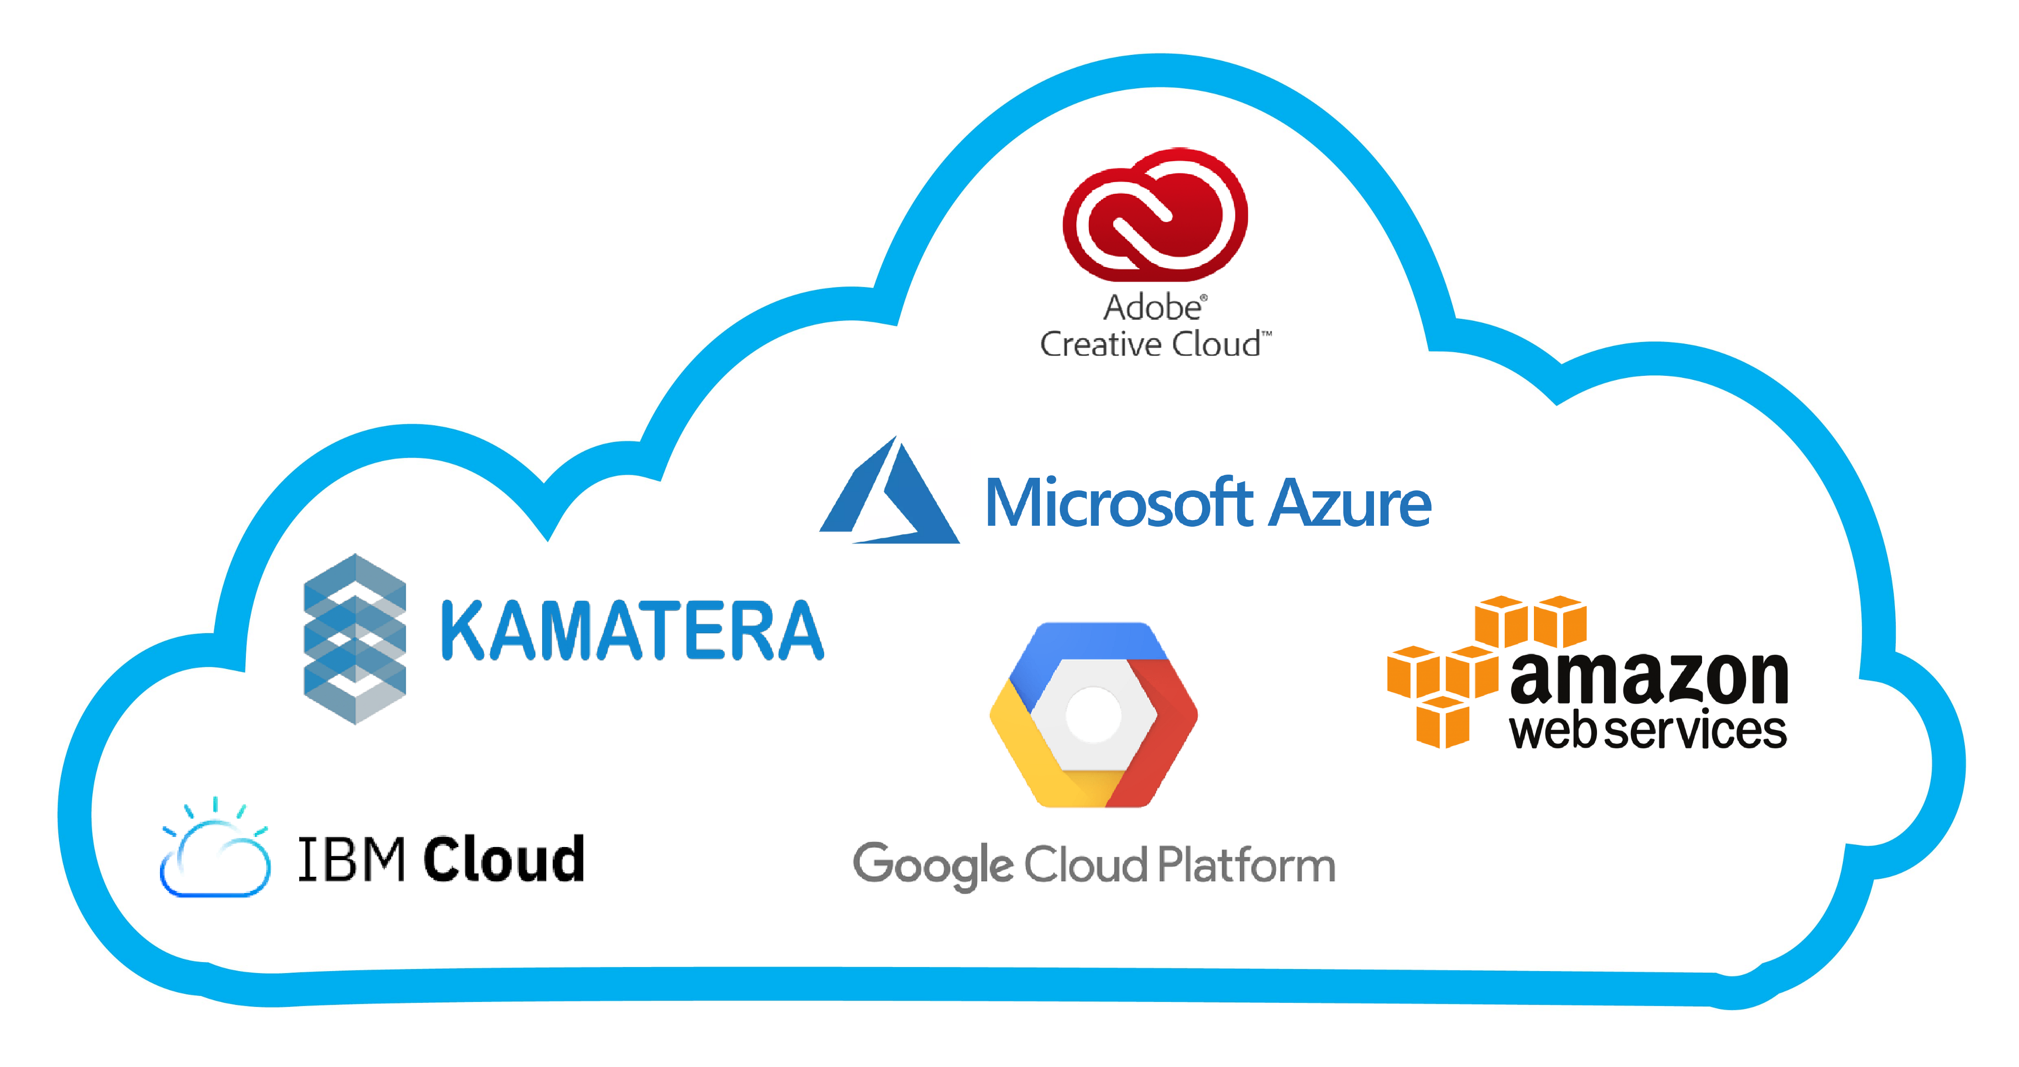
PENGANTAR
Cloud computing
memiliki beberapa fasilitas :
Infrastructure as a Service(IaaS)
Platform as a Service (PaaS)
Software as a Service(SaaS)
Penyedia cloud computing

Slide 4
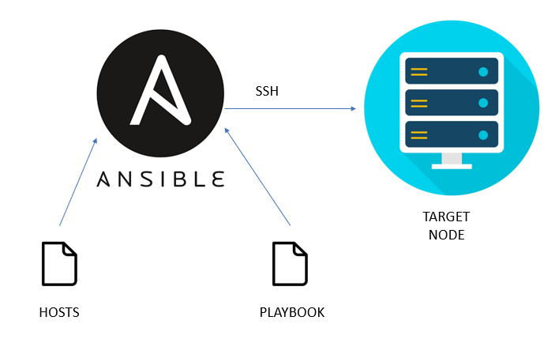
PENGANTAR
Ansible
ansible menggunakan playbook dan roles,
konfigurasi tersebut dalam format markup YAML
environment variabel dapat ditulis dalam bentuk JSON
OpenSSH untuk transportasi ( dengan mode socket yang cepat).
- name: remove an instance hosts: localhost tasks: - name: remove an instance os_server: name: <name> state: absent
File.yaml

Slide 5
Rumusan Masalah
Berdasarkan latar belakang, dapat dirumuskan beberapa permasalahan dalam penelitian ini yaitu:
Bagaimana sistem yang dibangun dapat mendukung pekerjaan sistem administrator dalam mengelola server cloud.
Bagaimana membangun sistem yang memfasilitasi developer dalam mengembangkan sistem yang dimiliki berbasis cloud.

Slide 6
TUJUAN
Penelitian ini memiliki beberapa tujuan yang ingin dicapai, berdasarkan rumusan masalah yang ditemukan, yaitu:
Membuat developer mengurangi beban resource dapat komputer dalam mengembangkan aplikasi yang dibuat.
Mendukung sistem administrator dalam mengelola server agar kinerja sistem administrator menjadi optimal.
Sistem yang dibangun dapat mempermudah pengguna dalam membangun sebuah server dan web server

Slide 7
Kerangka Kerja Penelitian

Slide 8
Flowchart system
Pada bagian ini akan menjelaskan proses yang dilakukan oleh perangkat lunak, bagaimana proses tersebut berjalan yang akan dijelaskan pada setiap flowchart

Slide 9
Flowchart Front-end

Slide 10
Flowchart back-end system

Slide 11

Implementasi
Cous System.

Slide 12
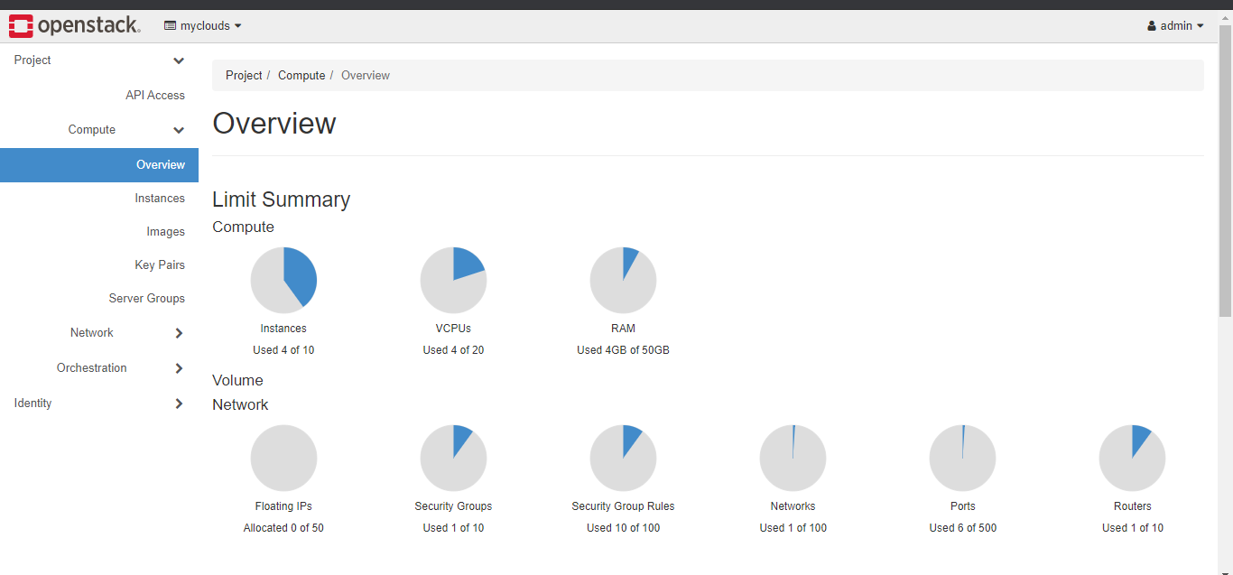
Openstack sebagai infrastruktur layanan cloud computing
Openstack merupakan dasar sistem yang digunakan untuk membangun sebuah sistem cloud

Slide 13
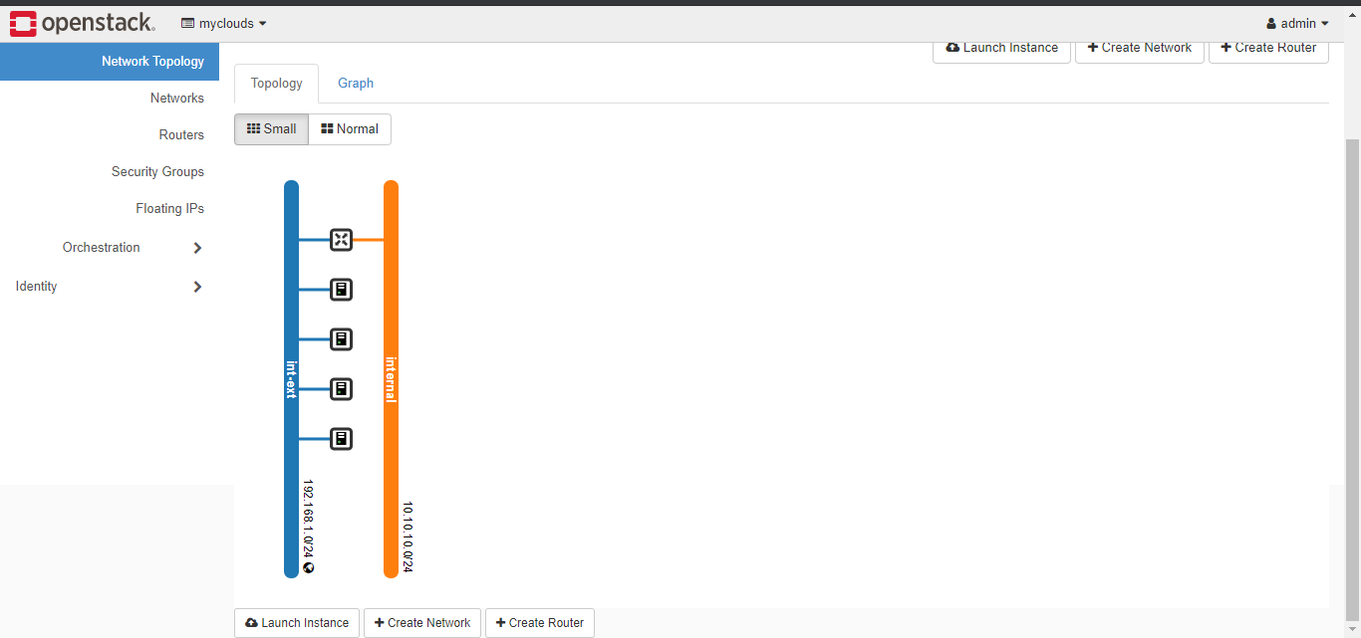
Use charts to explain your ideas

Slide 14
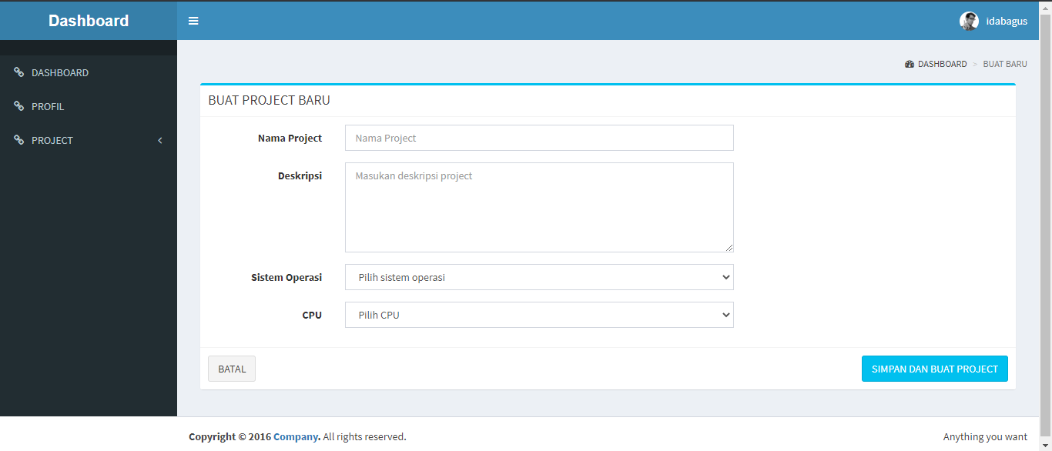
Implementasi front-end
Menu membuat sebuah virtual server

Slide 15
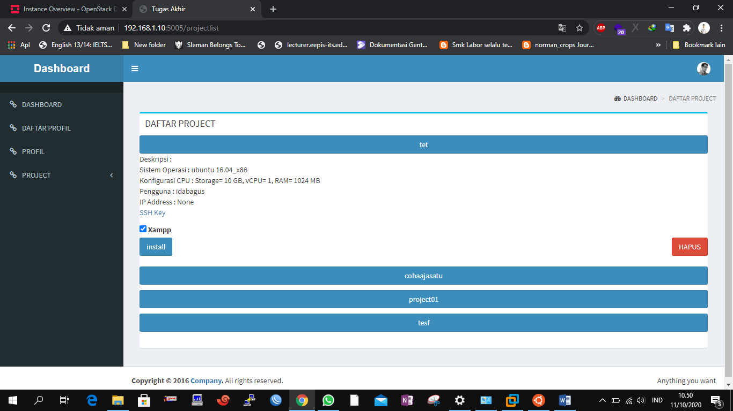
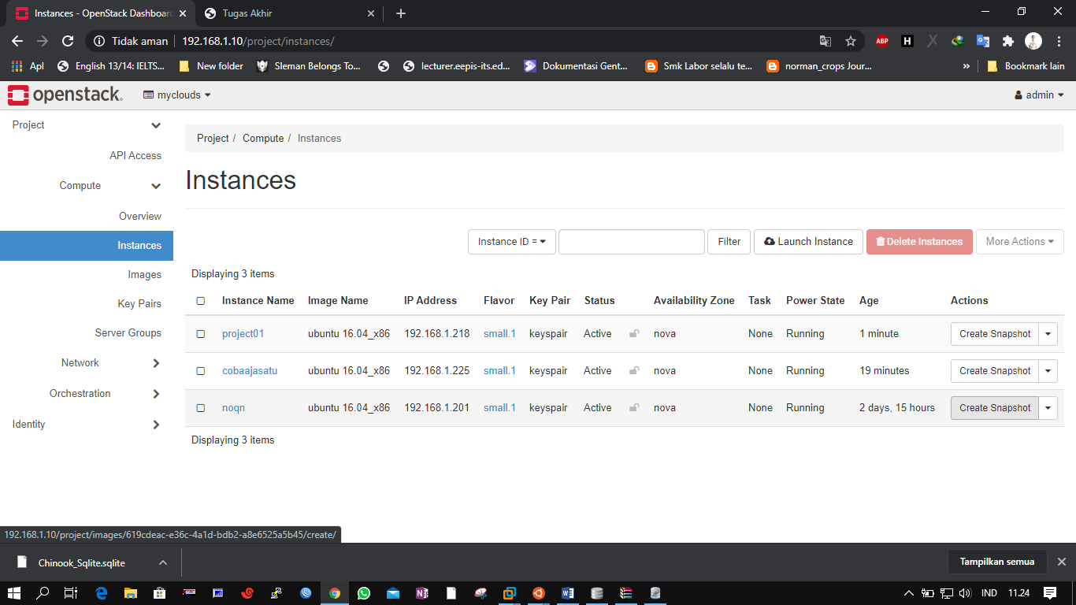
Implementasi front-end
Menu melihat semua virtual server yang dimiliki
Pada server openstack

Slide 16

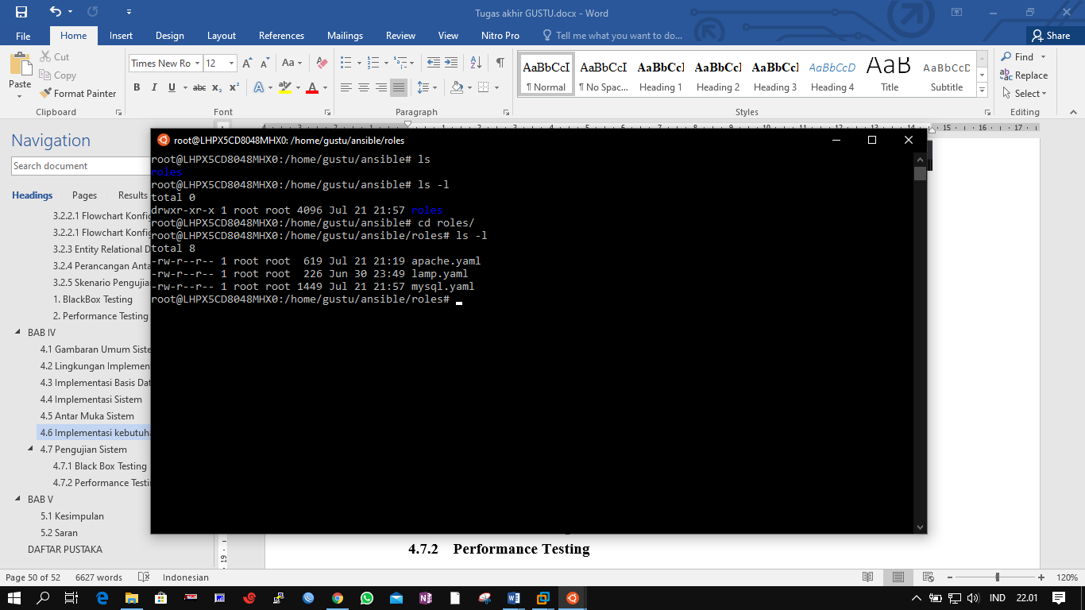
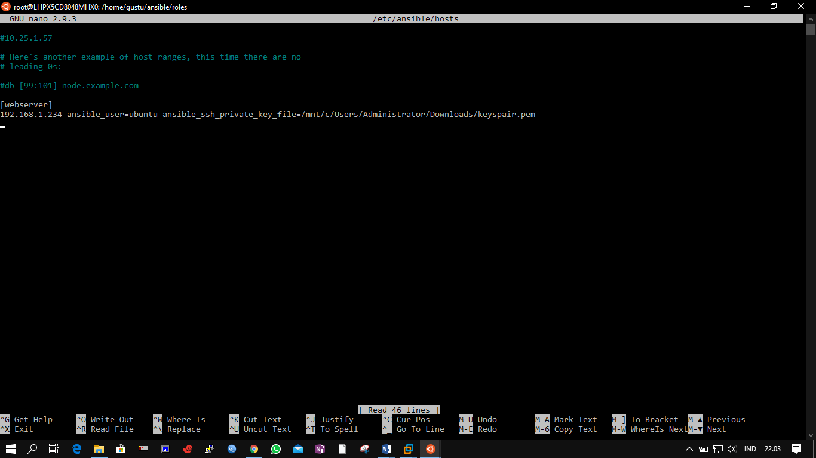
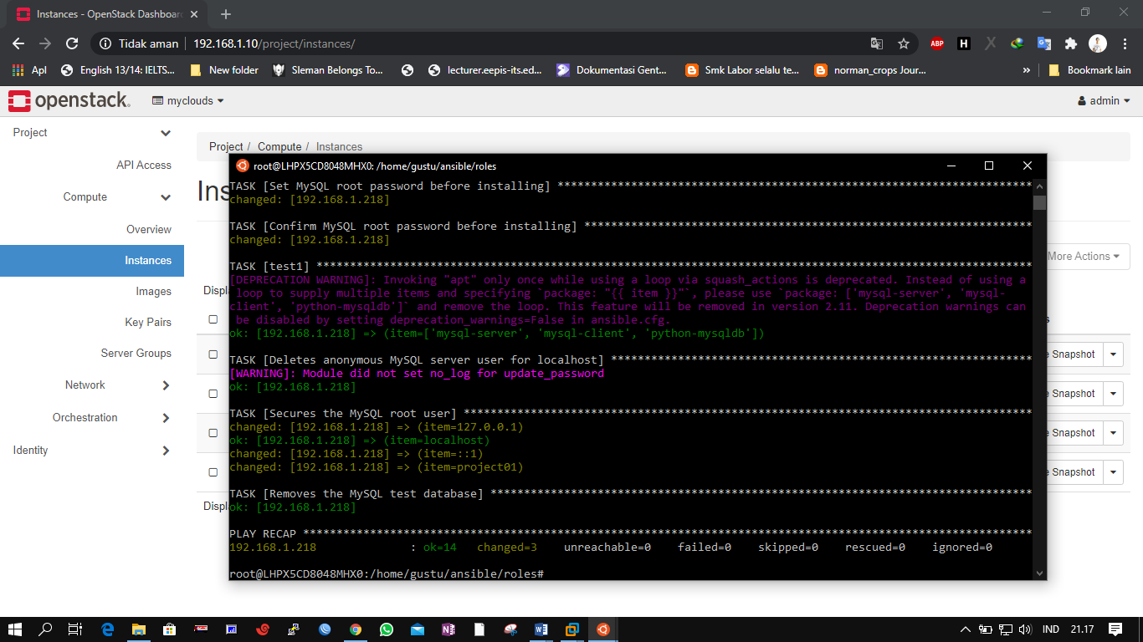
Implementasi ansible pada sistem
Roles Install paket WEB Server
Konfigurasi virtual server target
Hasil proses eksekusi ansible

Slide 17
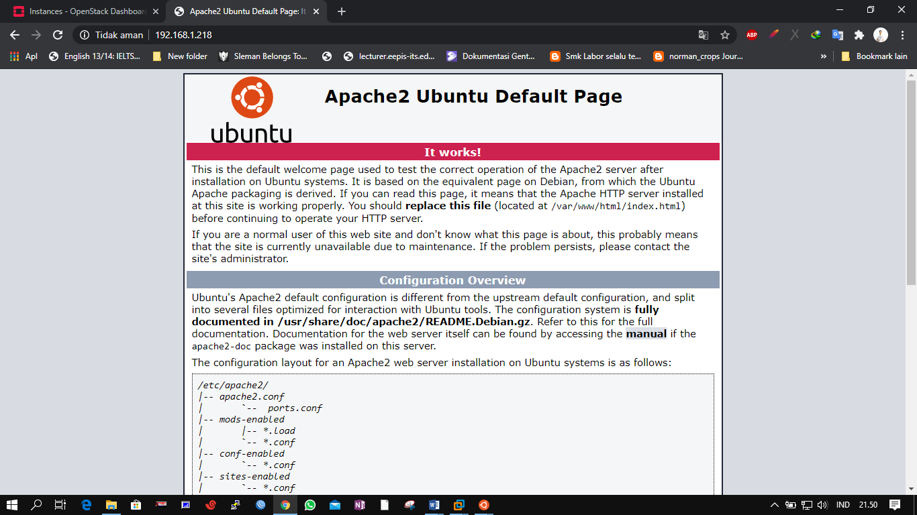
Hasil Test pada server client

Slide 18
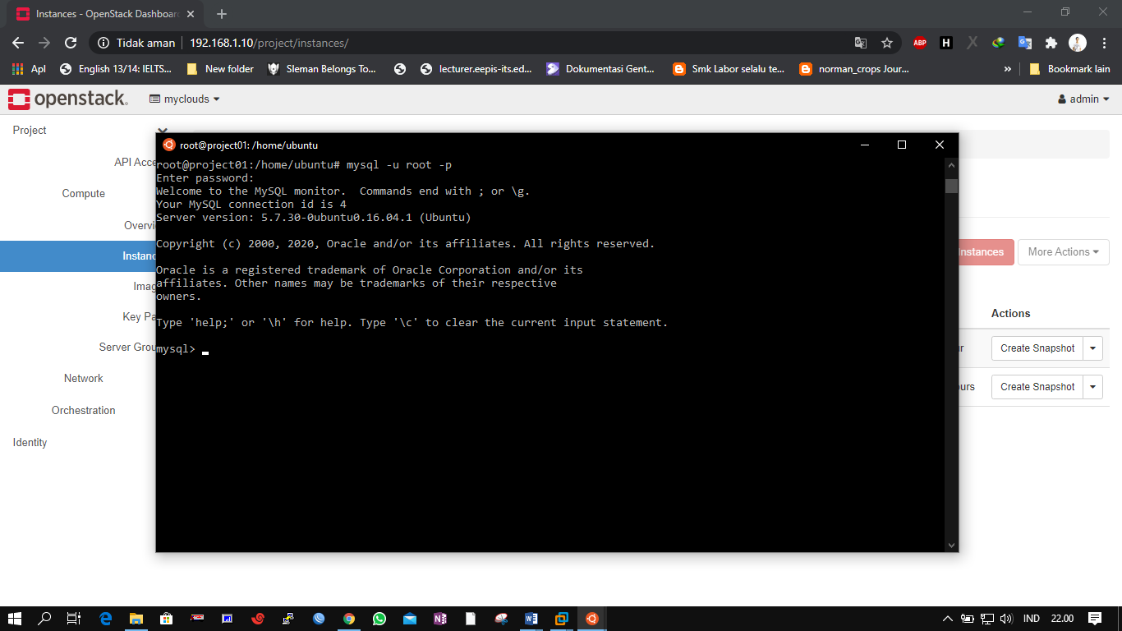
Hasil Test pada server client

Slide 19
Hasil Pengujian
Whoa! That’s a big number, aren’t you proud?

Slide 20
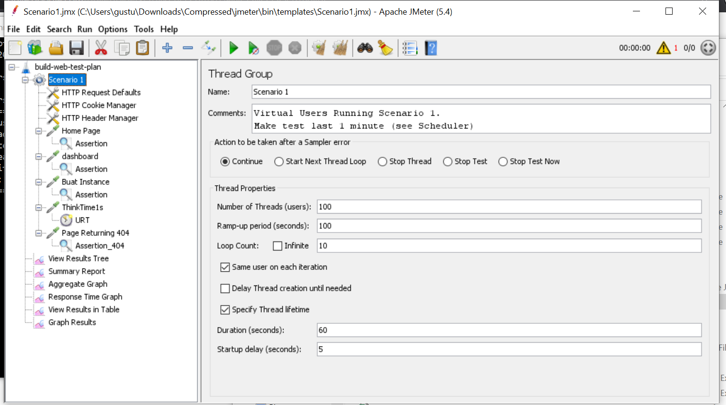
skenario web server akan di akses oleh 100 pengguna per detiknya dengan total jumlah sample sebanyak 1000.

Slide 21
Performance testing
pada penelitian ini halaman yang di uji adalah :
http://192.168.1.10:5005/
http://192.168.1.10:5005/dashboard
http://192.168.1.10:5005/buatbaru
http://192.168.1.10:5005/test1
pada link http://192.168.1.10:5005/test1 digunakan untuk menguji error handling 404 pada web server

Slide 22
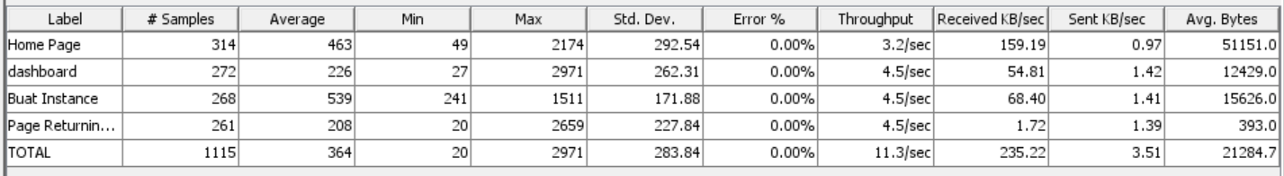
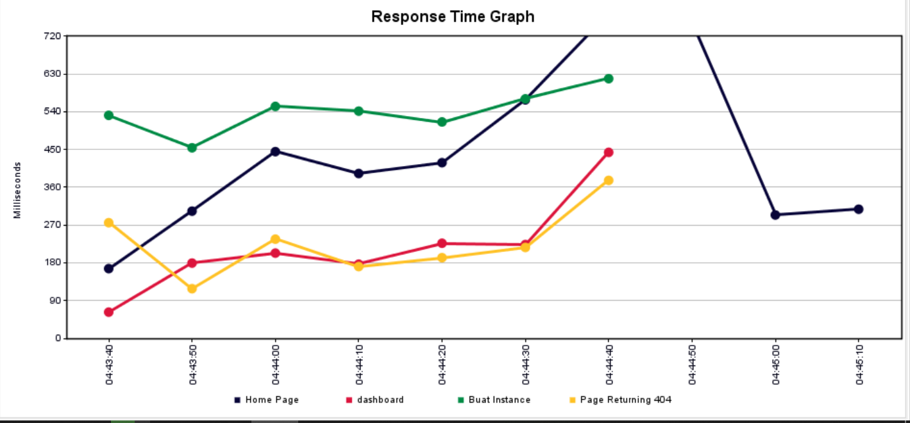
Hasil pengujian waktu respon web server

Slide 23
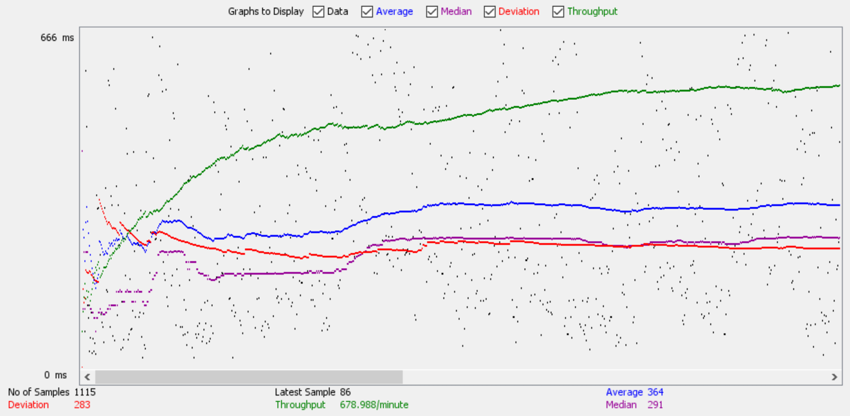
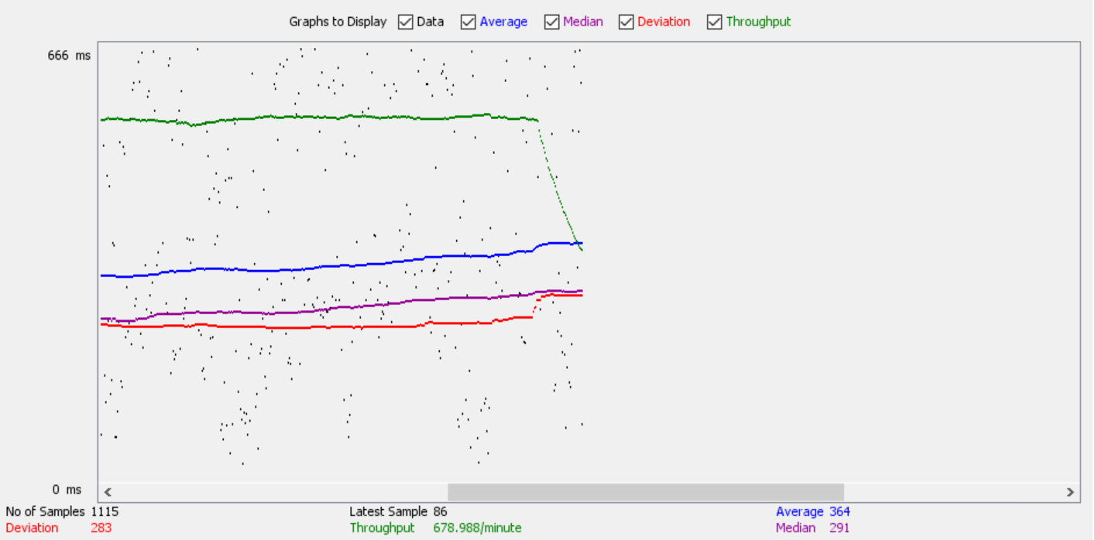
Graph througput

Slide 24
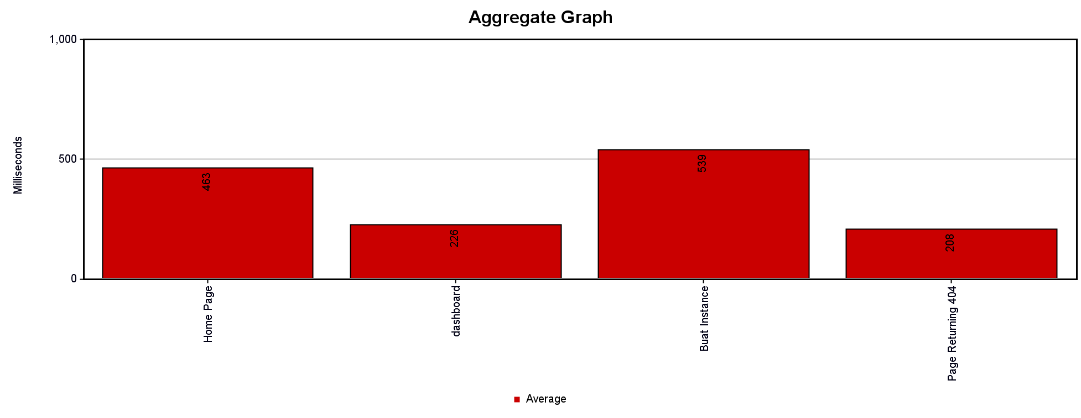

Slide 25
Kesimpulan
Berdasarkan penelitian yang telah dilakukan, dapat diambil beberapa kesimpulan sebagai berikut :
Sistem yang dibangun dapat diimplementasikan dengan Sistem Cloud computing secara otomatisasi dengan menggunakan ansible dengan prinsip kerja sistem membuat virtual server secara otomatis dan melakukan instalasi paket LAMP secara otomatis.
Berdasarkan hasil pengujian yang dilakukan didapatkan hasil bahwa membangun sebuah server dengan didukung oleh teknologi otomatisasi membuat waktu yang dibutuhkan lebih efisien dalam membuat sebuah server yang siap digunakan serta secara otomasis terinstal web server beserta sebuah database.
Dari hasil pengujian performa mendapatkan hasil yang sangat baik, server berjalan dengan baik ketika dikases oleh 100 pengguna per detiknya. Namun terjadi sedikit penurunan performa per 200 milliseconds ketika web managemen akan melakukan pengambilan data pada server openstack, tetapi tidak mempengaruhi performa server secara keseluruhan

Slide 26
saran
Untuk pengembangan sistem lebih lanjut, penulis ingin memberikan beberapa saran sebagai berikut :
Dikarenakan sistem ini berbasis cloud computing ada baiknya bila dikembangkan lebih lanjut dapat menambahkan fitur keamanan data pengguna, serta dapat dikembangkan secara dinamis untuk kebuhan penyimpanan, jaringan, maupun untuk komputasinya.
Dapat menambahkan monitoring instance untuk dapat melihat kesehatan setiap instance / virtual server untuk pengguna. Jadi pengguna pun dapat memantau keadaan virtual servernya sendiri. Hal tersebut dapat menjadi pertimbangan untuk penggunanya.

Slide 27
Terima kasih!
Any questions?

